Slide 1
性能测试 --性能测试基础知识

Slide 2
知识回顾
什么是性能
什么是性能测试
是通过自动化的测试工具模拟多种正常、峰值以及异常负载条件来对系统的各项性能指标进行测试
为什么进行性能测试
Notes:
什么是性能
在一定条件下，实现预定目的或者规定用途的能力

Slide 3
知识回顾
性能测试术语
吞吐量
单位时间内能够处理的事务数目
资源使用率
点击率
资源利用率不是越低越好，系统允许的情况下，合理的尽可能多的利用资源，满足系统需要；
尽可能大的吞吐量和可以接受的响应时间

Slide 4
知识回顾
性能测试分类
负载测试
在一定的软件、硬件及网络环境下，运行一种或多种业务，在不同虚拟用户数量的情况下，测试服务器性能指标是否在用户的要求范围内，以此确定系统所能承载的最大用户数、以及不同用户数下的系统响应时间及服务器资源利用率等

Slide 5
知识回顾
压力测试
指在一定的软件、硬件及网络环境下，模拟大量的虚拟用户使服务器产生负载，使服务器资源处于极限状态下并长时间连续运行，以测试服务器在高负载情况下是否能够稳定工作
Notes:
补充例子：不断想10.7.1.9施加压力，看资源使用情况
压力测试主要是在“模拟系统已处于极限负载下或某指标已经处于饱和状态”情况下，继续给系统增加负载或运行时间，观察系统性能表现，验证系统是否出现内存泄露、系统宕机等严重异常。

Slide 6
知识回顾
容量测试
在一定的软件、硬件及网络环境下，在数据库中构造不同数量级别的数据记录，在一定虚拟用户数量的情况下运行一种或多种业务，获取不同数量级别的服务器性能指标，以确定数据库的最佳容量和最大容量（包含对未来几年的处理能力及扩展能力）
Notes:
硬件伸缩性：是否通过硬件设备的增加来支持更多的用户（如cpu个数或者存储器空间等）
软件伸缩性：是否可以通过运行更多的实例或者采用分布式处理来支持更多的用户

Slide 7
知识回顾
配置测试
指在不同的软件、硬件及网络环境配置下，运行一种或多种业务，在一定的虚拟用户数量情况下，获得不同配置的性能指标，用于选择最佳的设备及参数配置。通过产生不同的配置来得到系统性能的变化情况

Slide 8
知识回顾
并发测试
通过模拟多用户并发访问同一个应用、存储过程或数据记录及其他并发操作，来测试是否存在死锁、数据错误等故障
Notes:
（说明：一般是某个接口的并发，避免双击等造成的请求重复等

Slide 9
知识回顾
选择性能测试工具
设计性能测试
监控分析系统
性能测试流程
制定性能测试目标
性能调优

Slide 10
知识点回顾
HTTP协议
抓包工具使用
LoadRunner安装和初体验

Slide 11


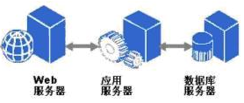
LoadRunner工具组成unner原理与工作流程（续）
系统资源
被测试系统
脚本生成器VuGen
压力调度和监控系统Controller
结果分析工具Analysis
Load Generator
VuGen
Notes:
为什么不是都跑在Controller
考虑带宽，局域网 100Ｍ，普通用户的带宽2M。一根网线最多承载50个用户。
施压，监控，返回结果给analysis.

Slide 12
目录
LoadRunner开启
协议选择
录制选项设置
录制登录操作、手动书写函数
Run-time Settings

Slide 13
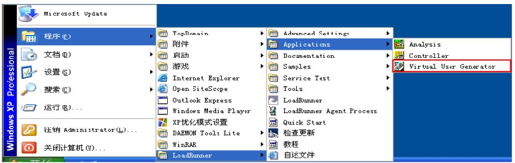
LoadRunner开启

Slide 14
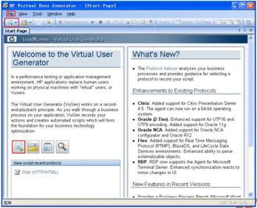
LoadRunner开启

Slide 15
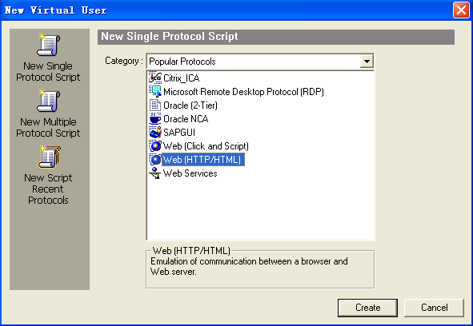
如何选择协议

Slide 16
目录
LoadRunner开启
协议选择
录制选项设置
录制登录操作、手动书写函数
Run-time Settings

Slide 17

如何选择协议
协议分类
确定方法
VuGen
协议
创建方式
选择原则

Slide 18
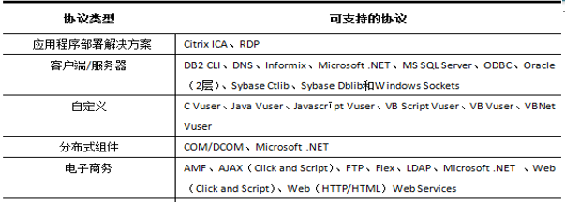
如何选择协议—协议分类

Slide 19
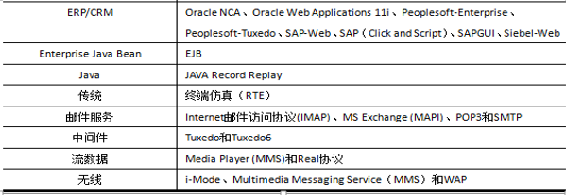
如何选择协议—协议分类

Slide 20
如何选择协议—创建协议方式
单协议脚本
默认选项
可查看所有
多协议脚本
显示所有
进行协议组合
最近使用过的协议脚本
最近使用
新建脚本

Slide 21
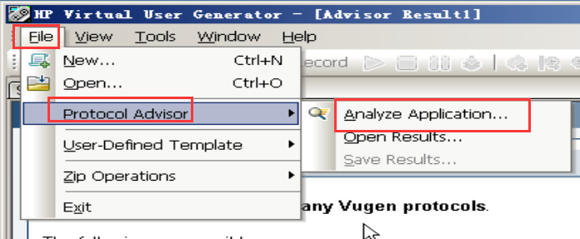
如何选择协议—确定方法
通过询问开发人员获知所使用的协议；
通过LR自带的“Protocol Advisor”——建议采用；
通过概要或详细设计手册获知所使用的协议；

Slide 22
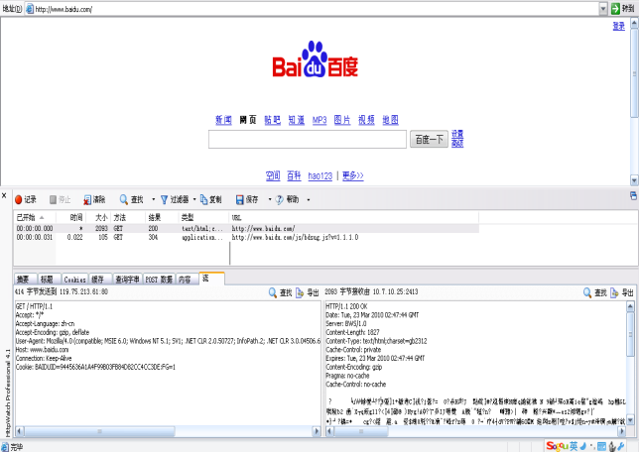
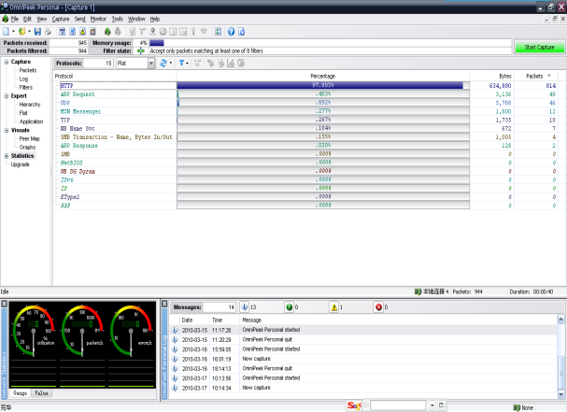
如何选择协议—确定方法
通过协议分析工具（如：Omnipeek）捕包分析；
通过以往经验确定被测对象所使用的协议。
HTTPWatch
Omnipeek

Slide 23
如何选择协议（续）——原则
协议选择原则
B/S结构，选择Web（HTTP/HTML）协议；
C/S结构，根据后端数据库的类型来选择；
邮件
通过WEB页面收发邮件——HTTP协议
通过邮件客户端（OutLook、FoxMail），发SMTP/收POP3
Sql Server
Oracle
Sybase
C/S（FTP、SMTP）
ODBC
Sybase
CTlib
Windows
Sockets
MS
SQL
Server
ODBC
Oracle
（2层）

Slide 24
目录
LoadRunner开启
协议选择
录制选项设置
录制登录操作、手动书写函数
Run-time Settings

Slide 25
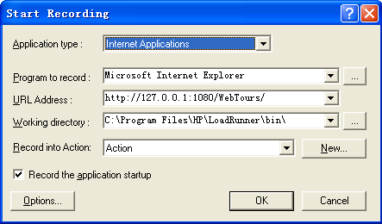
录制前设置录制界面
字段含义
【Application type】：应用程序类型
【Program to record】：要录制的程序
【URL Address】：待测试的URL
【Working directory】：设置工作目录
【Record into Action】：录制到操作，即选择把录制的脚本存放于哪一个函数部分

Slide 26

Record into Action
分为三部分：
vuser_init ：初始化
Action ：具体操作，可重复
vuser_end ：相当于析构函数

Slide 27
录制订票页面的登录操作
1 新建脚本
2 设置相关选项，开始录制
3 录制后，保存脚本

Slide 28
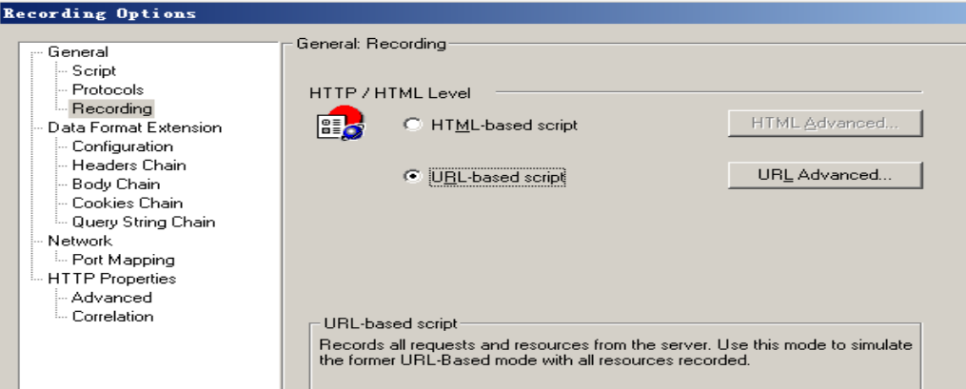
录制订票页面的登录操作
4 修改设置项，重新录制
—将Recording options 中 HTML-based script 改为URL-based script

Slide 29
录制选项设置
HTML-based script
基于 HTML 的脚本级别：为每个 HTML用户操作生成单独的步骤和函数。步骤直观且脚本容易理解和维护。
URL-based script
基于 URL 的脚本级别：录制“客户端向服务器发送请求后，服务器
返回给客户端的所有浏览器请求和资源”。它自动将每个HTTP资源
（即所有操作）录制为 URL 步骤（即由web_url 语句构成的脚本）。
较上一方式，记录了更详细的客户端操作信息，甚至可捕获非HTML形式应用程序，如小程序、非浏览器程序。但生成的脚本内容长且多，显示不直观

Slide 30
目录
LoadRunner开启
协议选择
录制选项设置
录制登录操作、手动书写函数
Run-time Settings

Slide 31
录制脚本分析
web_URL()
web_submit_data()
web_custom_request()
手动书写如上三个函数，实现售票系统登录操作

Slide 32
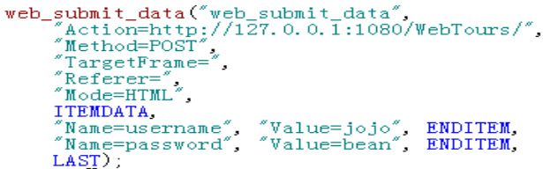
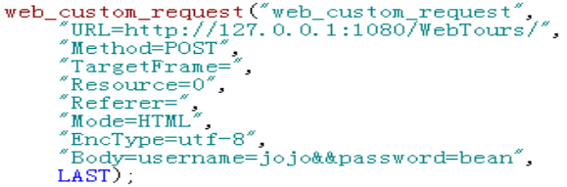
脚本分析

Slide 33
目录
LoadRunner开启
协议选择
录制选项设置
录制登录操作、手动书写函数
Run-time Settings

Slide 34
Run-time Settings
代码执行顺序
vuser_init
Action
vuser_end
增加Action2后执行顺序
在每个函数中调用lr_output_message(“init/action/end”);

Slide 35
Run-time Settings
Run Logic
action 设置迭代次数，然后执行
两个Action分别设置不同的百分比
编写一个逻辑30%用户登录，40%用户注册，30%直接访问，然后查看具体商品，之后，10%的用户购买商品，50%的用户将商品加购物车，40%的用户退出

Slide 36
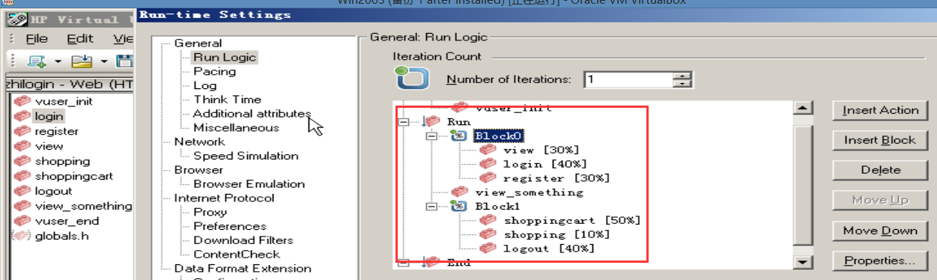
Run-time Settings
Run Logic

Slide 37
Run-time Settings
思考：50%的用户添加购物车后，继续选择商品（具体的数值暂估不出来），或者用户反复做某些操作，但不知道次数，怎么办？
扩展逻辑开发
Action(){
int v;
v = rand()%100 ;
if(v < 50){ Action2();}
else{ Action3();}
}
如果脚本能100%模拟用户，那么结果就会代表真实情况

Slide 38
Run-time Settings
pacing
迭代与迭代之间的时间差
Think time
思考时间
lr_think_time（）
为什么要用think-time？
Think Time设置多长时间合适？

Slide 39
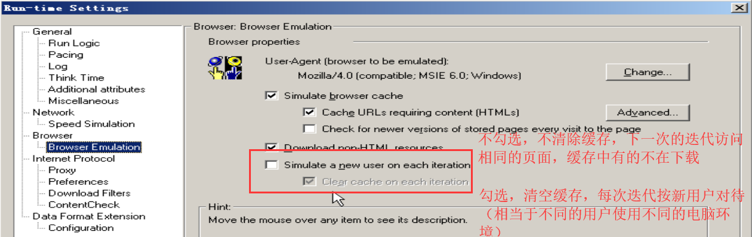
Run-time Settings
Browser Emulation
浏览器仿真

Slide 40
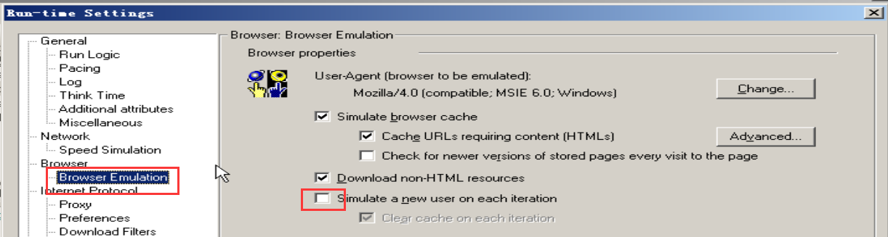
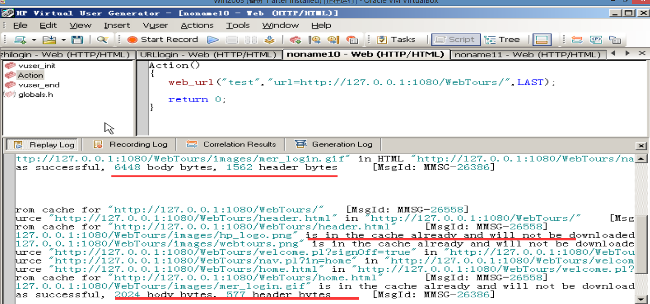
Run-time Settings
Browser Emulation
不勾选清除
运行结果

Slide 41
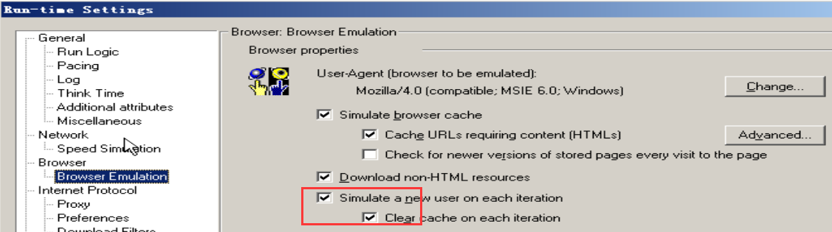
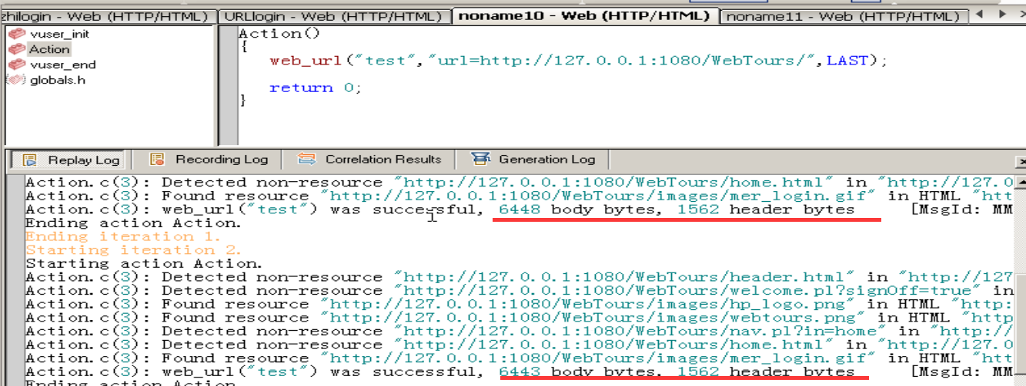
Run-time Settings
Browser Emulation
勾选清除缓存
运行结果

Slide 42
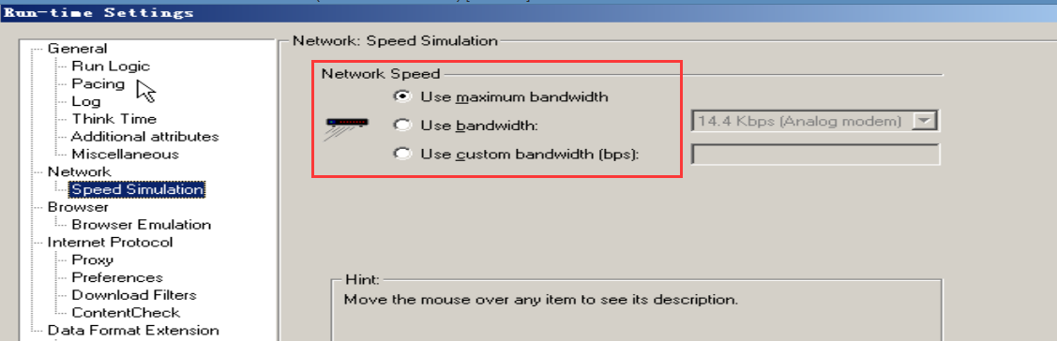
Run-time Settings
Speed Simulation
带宽模拟

Slide 43
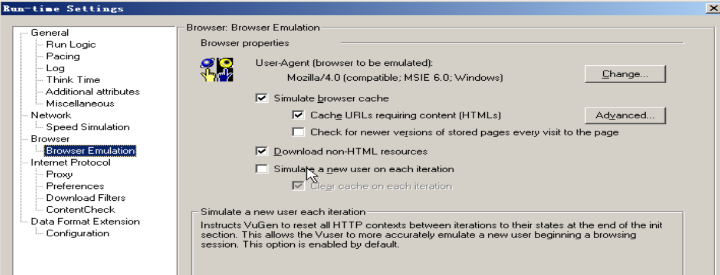
Run-time Settings
Browser Emulation

Slide 44
思考
1 用户的登录写在vuser_init，退出写在vuser_end中，用户的实际操作写在Action中
2 用户的登录、退出和实际操作都写到Action中
3 模拟一个用户登录、购买、退出，然后下一个用户登录、购买、退出，直到模拟1000个用户后停止？还是模拟1000个用户在线买东西，这些用户有的在登录，有的在购买，有的在退出？

Slide 45
内容总结
LoadRunner开启
协议选择
录制选项设置
录制登录操作、手动书写函数
Run-time Settings

